Slide 1
SimpleITK

Slide 2
SimpleITK
安装：
pip install SimpleITK

Slide 3
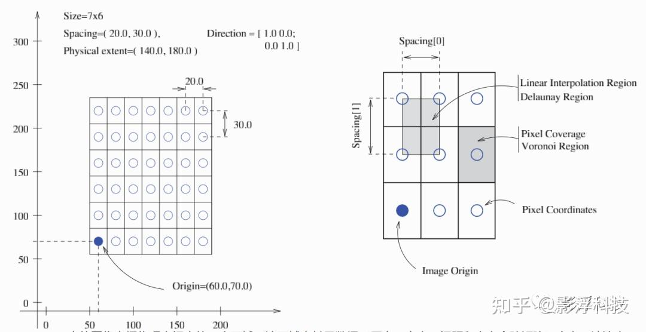
图像

Slide 4
文件的读写
1.SimpleITK.ReadImage(path) 读取dicom单个文件
最简单的在path中读取图像信息，一般读取格式为mhd，nii文件与dicom文件。
2.ImageSeriesReader()读取dicom序列文件
ImageSeriesReader()来读取dicom序列图像，输入dicom的目录路径就可以读取图像。series_reader = sitk.ImageSeriesReader()
3.sitk.WriteImage(image,图像路径）写入数据，保存图像到某个特定路径.

Slide 5
获取基本信息
6.itk_img.GetOrigin()读取图像的原点信息
7.itk_img.GetSpacing()读取图像的体素大小信息
8.itk_img.GetDirection()读取图像方向
9.GetSize()获取SimpleITK对象的三个维度大小。

Slide 6
获取图片信息，并输出
4.GetArrayFromImage()图像数据转成Numpy矩阵数据
函数GetArrayFromImage()函数可以将图像矩阵转换成numpy格式的多维矩阵。图片格式输出矩阵的大小顺序是x，y，z三个方向的大小，numpy矩阵的大小顺序是z，y，x三个方向的大小。输出形状为：(Depth, Height, Width)
5.GetImageFromArray() 将数组转换成sitk图像

Slide 7
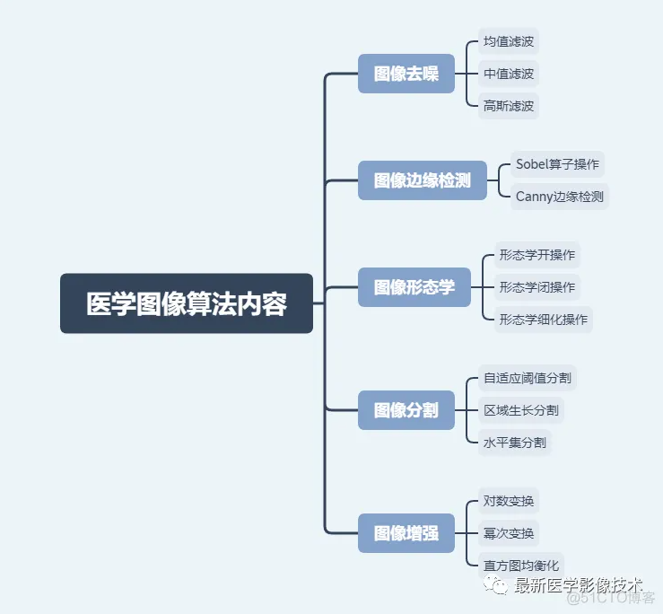
医学图像处理算法

Slide 8
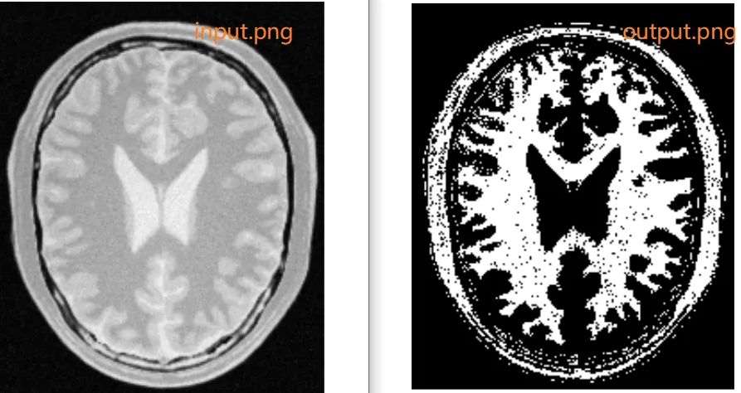
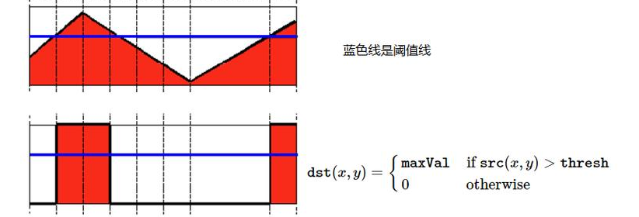
图像的分割
阈值分割
BinaryThreshold

Slide 9
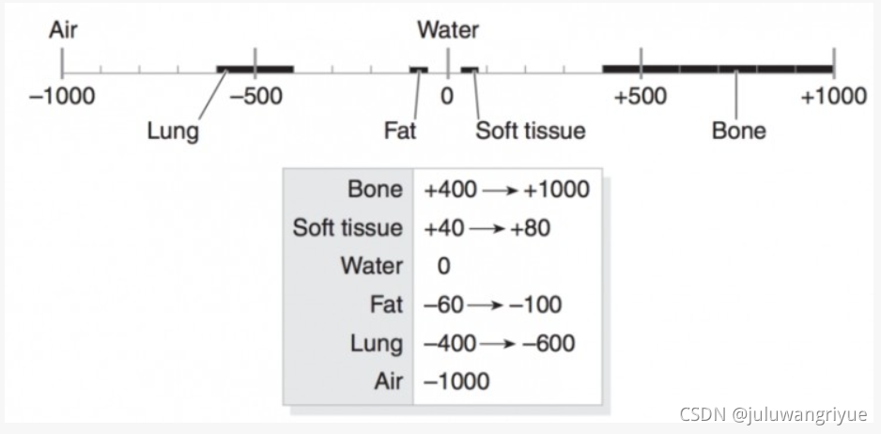
CT

Slide 10
图像的分割
区域生长分割
ConnectedThreshold

Slide 11
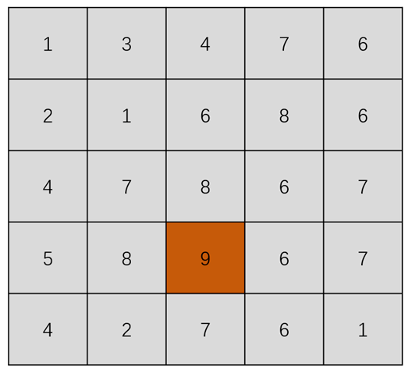
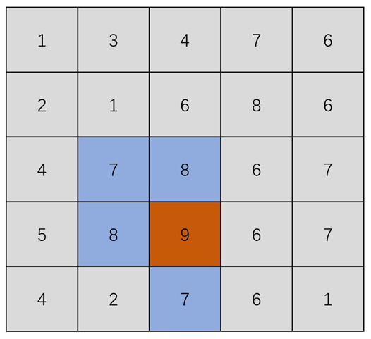
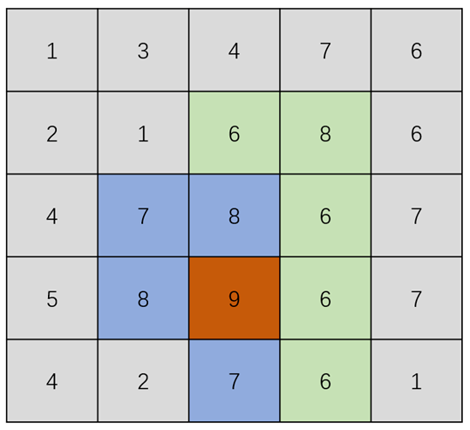
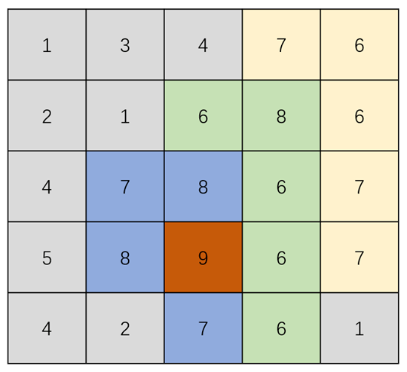
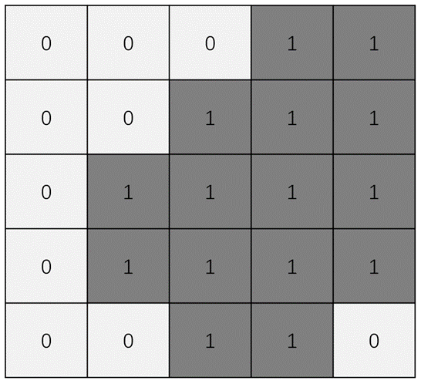

Slide 12
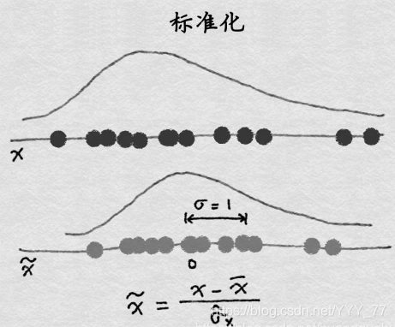
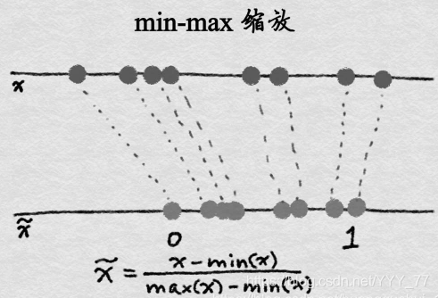
图像的归一化
rescale

Slide 13
归一化很重要！！！
请考虑评估一青少年的年龄
X1身高 180cm
X2 体重 60KG
Age=F (K1*x1+K2*x2)

Slide 14
